Slide 1
Požiūris šiandien – naujos galimybės rytoj
Švietimo skyriaus vedėja
Ona Gucevičienė

Slide 2
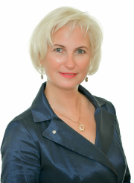
SVEIKINAME. KOMANDOS PAPILDYMAS
Jūratė Pauliukienė
Kauno Martyno Mažvydo progimnazijos direktorė nuo sausio 11 d.
Notes:
Atvykusi iš Panevėžio.

Slide 3
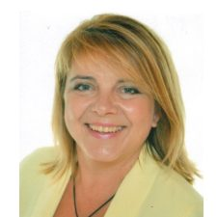
SVEIKINAME. KOMANDOS PAPILDYMAS
Edita Ružinskienė
Kauno Žaliakalnio progimnazijos direktorė nuo kovo 1 d.

Slide 4
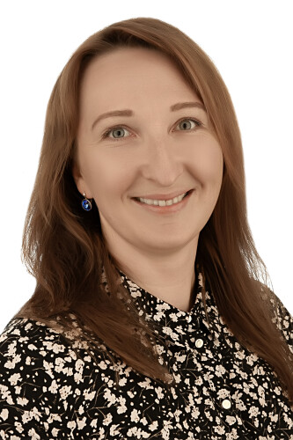
SVEIKINAME. KOMANDOS PAPILDYMAS
Kristina Kanclerytė-Bačkevičienė
Kauno Pilėnų progimnazijos l.e.p. direktorė nuo rugpjūčio 1 d.

Slide 5
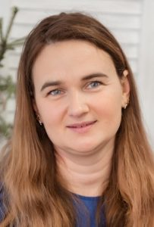
SVEIKINAME. KOMANDOS PAPILDYMAS
Lina Baltakienė Kauno Motiejaus Valančiaus mokyklos-darželio l.e.p. direktorė nuo liepos 28 d.

Slide 6

ATSINAUJINAME
Nuo rugsėjo 1 d.
Kauno Antano Smetonos gimnazija prijungta prie Kauno „Varpo“ gimnazijos
Kauno Rokų gimnazija – Prezidento Antano Smetonos gimnazija;
Kauno Aleksandro Puškino gimnazija – Kauno tarptautinė gimnazija;
Kauno specialioji mokykla – Kauno šv. Roko mokykla.

Slide 7
Bendrojo ugdymo mokyklų kaita 2016-2022 m. (viso 2022 m. Kauno m. 83 mokyklos (23 privačios mokyklos))
POKYČIAI
Įstaigos tipas | 2016 m. | 2017 m. | 2018 m. | 2019 m. | 2020 m. | 2021 m. | 2022 m.
Mokyklos-darželiai | 5 | 5 | 5 | 5 | 5 | 5 | 5
Pradinės mokyklos | 8 | 8 | 7 | 7 | 7 | 6 | 6
Progimnazijos | 12 | 16 | 16 | 16 | 17 | 17 | 17
Pagrindinės mokyklos | 7 | 2 | 2 | 1 | - | - | -
Mokyklos–daugiafunkciai centrai | 7 | 7 | 6 | 6 | 6 | 6 | 6
Jaunimo mokyklos | 2 | 2 | - | - | - | - | -
Vidurinės mokyklos | 1 | - | - | - | - | - | -
Suaugusiųjų mokyklos | 1 | 1 | 1 | 1 | 1 | 1 | 1
Gimnazijos | 20 | 21 | 21 | 21 | 21 | 21 | 20
Specialiosios įstaigos | 6 | 6 | 5 | 5 | 5 | 5 | 5
Iš viso: | 69 | 68 | 63 | 62 | 62 | 61 | 60

Slide 8
Kauno miesto savivaldybės mokinių skaičiaus kaita 2016-2022 m.
POKYČIAI
Notes:
Padidėjo 1527 vaikais.

Slide 9
SAKOME AČIŪ
Ukrainiečių ugdymas
Vaikų, atvykusių iš Ukrainos, pokytis Kauno miesto pradinio, pagrindinio ir vidurinio ugdymo programose:

Slide 10
SAKOME AČIŪ
KŠIC organizuojamus lietuvių kalbos mokymus suaugusiesiems baigė 141 ukrainietis.
Apie 1000 ukrainiečių vaikų lietuvių kalbos vasarą mokėsi:
Kauno „Paparčio“ pradinėje mokykloje;
Kauno Viktoro Kuprevičiaus progimnazijoje; Kauno Žaliakalnio progimnazijoje; Kauno Juozo Urbšio progimnazijoje; Kauno Martyno Mažvydo progimnazijoje;
Kauno „Santaros“ gimnazijoje; Kauno Veršvų gimnazijoje; Kauno „Vyturio“ gimnazijoje; Kauno Kovo 11-osios gimnazijoje.
Kauno Jono ir Petro Vileišių mokykloje; Kauno Aleksandro Stulginskio mokykloje.
Notes:
A. Puškino gimnazija, Santaros gimnazija, Vešvų gimnazija,

Slide 11
SAKOME AČIŪ
Pozityvus požiūris ir dalyvavimas UTA
2 įstaigos dalyvauja „Mokyklų pasirengimo diegti atnaujintas pradinio, pagrindinio ir vidurinio ugdymo bendrąsias programas veiklos tyrime“ (Kauno Kazio Griniaus progimnazija, Kauno Veršvų gimnazija);
2 Europos komisijos ir Britų tarybos vadovai-mentoriai (Virginija Rupainienė, Edita Rabizaitė);
15 Kauno m. mokyklų vadovų, pavaduotojų ugdymui buvo atrinkti dalyvauti mokymuose pasirengti diegti atnaujinamas pradinio, pagrindinio ir vidurinio ugdymo bendrąsias programas;
54 priešmokyklinio ugdymo komandos (vadovas+mokytojas) dalyvauja mokymuose.

Slide 12
Teminis išorinis vertinimas
SAKOME AČIŪ
2022-ųjų metų pirmąjį pusmetį teminiame išoriniame vertinime dalyvavo trys Kauno miesto mokyklos – Šv. Kazimiero progimnazija, Pilėnų progimnazija ir „Vyturio“ gimnazija.
Stiprieji aspektai (įvertinti 4 lygiu):
Veiklos kryptingumas įgyvendinant įtraukties visiems sampratą (1.1);
Lyderystė siekiant sėkmingo įtraukiojo ugdymo (1.2);
Įtrauki bendradarbiavimo kultūra (1.4);
Tinklaveika, padedanti įgyvendinti išsikeltus tikslus, bei kryptinga, orientuota į prasmingų tikslų siekį tinklaveika (1.6).

Slide 13
Vaikų vasaros poilsis ir NVŠ 2022 m.
SAKOME AČIŪ
Registracija: vaikai.kaunas.lt | „INICIATYVOS KAUNUI“ PROGRAMA | NEMOKAMI VASAROS UŽSIĖMIMAI (2-4 val.)
LĖŠOS EUR | 200 000,00
VYKDYMO LAIKAS | Birželio 10 d. - rugpjūčio 31 d. | Birželio 14 d.- rugpjūčio 31 d.
ORGANIZATORIAI | 20 NVO (viešosios įstaigos, asociacijos, klubai, bendrijos, labdaros -paramos fondai, religinės organizacijos). | 8 biudžetinės neformaliojo ugdymo įstaigos (46 temų užsiėmimai - muzikos, dailės, saugaus eismo, etninės kultūros, šokio srityse)
DALYVIŲ SKAIČIUS | 1-11 kl. Kauno BU mokyklų mokiniai 2154 (tame tarpe 852 iš socialiai jautresnės grupės) | 0-11 kl. Kauno BU mokyklų mokiniai 1200
socialiai remiamių mokinių dalyvavimas mokyklų organizuojamose vasaros poilsio stovyklose | Liepos mėnesio centruose dalyvavo 261 mokinys: Kauno Aleksandro Puškino gimnazija Kauno Kovo 11-osios gimnazija Kauno Kazio Griniaus progimnazija Kauno Juozo Grušo meno gimnazija | Rugpjūčio mėnesio centruose dalyvavo 122 mokiniai: Kauno Jono ir Petro Vileišių mokykla Kauno Vinco Kudirkos progimnazija
NEFORMALUSIS VAIKŲ ŠVIETIMAS | Kauno miesto mokinių dalyvavimas NVŠ veiklose pagal mėnesius: vasaris - 11588 gegužė - 11758 kovas - 11735 birželis - 11286 balandis - 11790 | Mokinių neformaliajam švietimui panaudotos lėšos: 825 215 Eur

Slide 14
SAKOME AČIŪ
Įstaigos aktyviai dalyvavo projekte „Mokausi plaukti ir saugiai elgtis vandenyje“, sėkmingai procesą koordinavo KŠIC.
Buvo skirta lėšų – 120120 Eur.
Plaukimo pamokos
41 įstaigos antrų klasių mokiniai sėkmingai dalyvavo projekte „Mokausi plaukti ir saugiai elgtis vandenyje“
2436 mokiniai pabaigė visas 32 plaukimo pamokas
Mokinių pavėžėjimas sausio mėnesį
23 įstaigos pačios organizavo savo pavėžėjimą į plaukimo pamokas
1398 mokiniams

Slide 15
SAKOME AČIŪ
Lietuvos Respublikos švietimo, mokslo ir sporto ministerijos iniciatyva Nacionalinė švietimo agentūra organizavo Mokyklų edukacinių erdvių 2022 metų konkursą. Kauno Panemunės pradinė mokykla ir Kauno Algio Žikevičiaus saugaus vaiko mokykla – tapo nacionalinio „Mokyklų edukacinių erdvių konkurso“ laureatėmis.

Slide 16
Tarptautinis Bakalaureatas
SAKOME AČIŪ
Šįmet Kauno Jono Jablonskio gimnaziją baigė pirmoji tarptautinio bakalaureato (IB DP) abiturientų laida;
Kauno miesto vaikams daugėja galimybių mokytis pagal tarptautinio bakalaureato programas – PYP (Primary Years Programme) kandidatės statusą įgijo Kauno Panemunės pradinė mokykla.

Slide 17
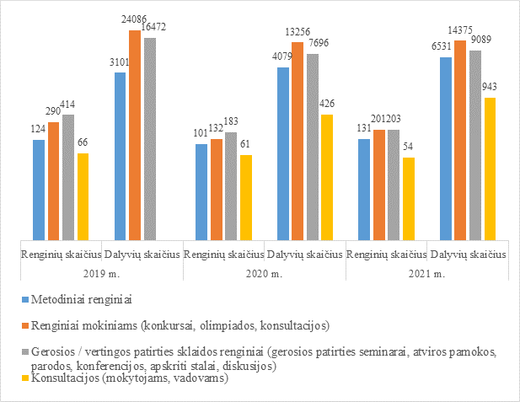
SAKOME AČIŪ
KŠIC
2019 m. kvalifikacijos tobulinimo renginiuose dalyvavo 49 765 dalyviai, iš jų 13 500 išduoti kvalifikacijos tobulinimo pažymėjimai.
2020 m. kvalifikacijos tobulinimo renginiuose dalyvavo 35 789 dalyviai, iš jų 12 891 išduoti kvalifikacijos tobulinimo pažymėjimai.
2021 m. kvalifikacijos tobulinimo renginiuose dalyvavo 46 549 dalyviai, iš jų 15 215 išduoti kvalifikacijos tobulinimo pažymėjimai.

Slide 18
SAKOME AČIŪ
Olimpiadų ir konkursų nugalėtojams ir juos ruošusiems mokytojams
Tarpdisciplininio itin gabių mokinių ugdymo programos organizatoriams ir dalyviams
954 nugalėtojai
413 mokinių nugalėtojų Olimpiadų miesto etape;
82 mokiniai nugalėtojai Olimpiadų respublikiniame (šalies) etape;
279 miesto konkursuose;
103 respublikiniuose konkursuose;
77 kituose konkursuose.
326 dalyviai
Skirta 212000 Eur

Slide 19
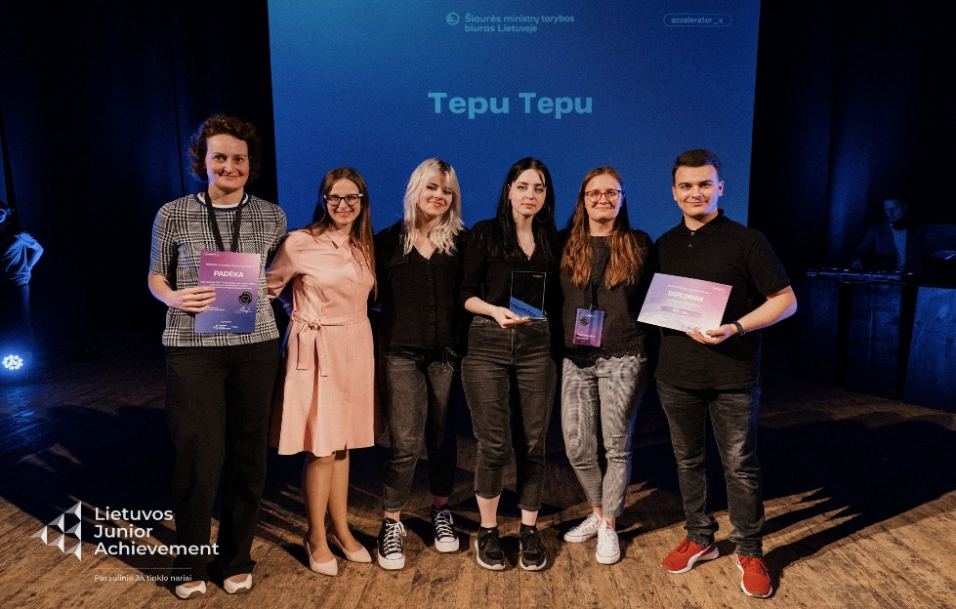
SAKOME AČIŪ
Nacionalinės eXpo nugalėtojai
Trečiąją vietą, įsteigtą UPS, užėmė komanda „Tepu Tepu“
iš Kauno Kovo 11-osios gimnazijos.
Geriausios 5 -8 klasių jaunosios bendrovės nominaciją, įsteigtą LR Švietimo, mokslo ir sporto ministerijos, laimėjo „Gigahercas“ iš Kauno Veršvų gimnazijos.
Iš Nacionalinės eXpo parsivežtos ir penkios nominacijos:
“Robolabs” įsteigta nominacija „Inovatyviausias technologinis sprendimas” atiteko “EYE SUPPORT” iš Kauno Veršvų gimnazijos.
Komandinio darbo pavyzdys (MJJ ir VVK) – “Lunched” iš Kauno „Saulės” gimnazijos.
Metų inovacija (LR Ekonomikos ir inovacijų ministerija) skirta “FREEZY” iš Kauno „Santaros“ gimnazijos.
Pramonės gamybai sparčiausiai pritaikomas sprendimas (Lietuvos pramonininkų konfederacija) - “HydroScrub” iš Kauno Veršvų gimnazijos.
Tvariausia Jaunoji bendrovė (Šiaurės ministrų tarybos apdovanojimas) – „Tepu Tepu” iš Kauno Kovo 11-osios gimnazijos.

Slide 20
Kauno miesto
4 klasės mokinių ir šalies NMPP rezultatų palyginimas
SAKOME AČIŪ

Slide 21
SAKOME AČIŪ
Kauno miesto 6 klasės mokinių ir šalies NMPP rezultatų palyginimas 2022 m.

Slide 22
SAKOME AČIŪ
Kauno miesto 8 klasės mokinių ir šalies NMPP rezultatų palyginimas

Slide 23
SAKOME AČIŪ
2019-2022 metų matematikos bei lietuvių kalbos Kauno miesto ir šalies PUPP rezultatų palyginimas

Slide 24
SAKOME AČIŪ
Kauno miesto abiturientų VBE mokomųjų dalykų įvertinimai bent 4–10 proc. viršijo bendrą Lietuvos egzaminų išlaikymo vidurkį.
Vienintelė išimtis – rusų kalba: kauniečių vidurkis siekia 63,22 proc., o šalies – 71,31 proc.

Slide 25
SAKOME AČIŪ
ŠIMTUKININKUS PARENGUSIŲ MOKYTOJŲ SKAIČIUS (viso 87 mokytojai)

Slide 26
SAKOME AČIŪ
KŠIC ir „Saulės“ gimnazijai už priemonių vykdymą matematikos pasiekimams gerinti (stovyklos, konsultacijos, užsiėmimai ir kt).
Nuo 2022 m. rugsėjo mėn. toliau bus įgyvendinamas priemonių planas mokinių matematikos pasiekimų gerinimui: organizuojami renginiai mokiniams, mokytojams, tėvams.
Startuoja nauja iniciatyva – matematikos laboratorija „MatLab“, skirta mokinių matematikos pasiekimų gerinimui.
Mokinius kviesime dalyvauti inovatyviose veiklose ir mokysimės matematikos kitaip.

Slide 27
SAKOME AČIŪ
Už sėkmingą NMPP, PUPP ir VBE organizavimą ir vykdymą.
Už VDM modelio įgyvendinimą.
Už aktyvų dalyvavimą įvairiuose projektuose, už visas iniciatyvas: Maironio universitetinei gimnazijai, Petrašiūnų progimnazijai, Jono ir Petro Vileišių mokyklai, KTU inžinerijos licėjui, Stepono Dariaus ir Stasio Girėno gimnazijai...

Slide 28
2022-2023 M. M. PRIORITETAI
VAIKO GEROVĖ
PAŽANGA
STRUKTŪROS
KOKYBĖ
Mokinių pažangos užtikrinimas (matematika ir kt.).
Mokymo(si) priemonės (skaitmeninio turinio priemonės)
Edukacinių erdvių atnaujinimas
Dalyvavimas modernizavimo ir kt. projektuose.
Mokinių pasiekimų tarp dalykų atotrūkių mažinimas.
STEAM ugdymo plėtra.
Švietimo pagalba vaikui: ir karjeros specialistai.
Įtraukusis ugdymas.
VDM prieinamų paslaugų nepalankiose sąlygose esančioms grupėms plėtra.
Inovacijos įgyvendinant ugdymo turinį (UP galimybių panaudojimas ir kt.).
Ugdymo proceso kokybė.
Mokinių dalyvavimas NŠ (Mokinio pažymėjimas).
Švietimo bendruomenės kompetencijų tobulinimas
Įvaizdžio formavimas: stebėsenos rodikliai, ŠVIS, susitarimų kultūra.
VGK veiklos stiprinimas.
Veiklos įsivertinimas.
Ukrainiečių ugdymas.
TŪM programa
UTA.

Slide 29
GALIMYBĖS
Karjeros specialistai
Karjeros specialisto etato dydis priklauso nuo mokinių skaičiaus konkrečiame koncentre (pagal Mokinių registro 2022-05-01 duomenis):
dirbant su 1-4 kl. mokiniais – 1 karjeros specialistui tenka 1 500 mokinių
dirbant su 5-8 kl. mokiniais - 1 karjeros specialistui tenka 800 mokinių
dirbant su 9-12 kl. mokiniais - 1 karjeros specialistui tenka 600 mokinių
Iš viso Kauno miesto bendrojo ugdymo mokyklose preliminariai numatomi 42,15 etato.

Slide 30
GALIMYBĖS
PUPP rezultatų atotrūkių tarp dalykų palyginimas
2020-2022 metais

Slide 31
GALIMYBĖS
Bendrojo ugdymo mokyklų gaunamų Savivaldybės biudžeto (5101) ir Mokymo lėšų (4101) palyginimas 2019-2022 metais

Slide 32
GALIMYBĖS
Neformaliojo švietimo galimybėmis besinaudojančių mokinių dalis.

Slide 33
ŠVĘSKIME KARTU
Rugsėjo 1-osios šventė
Vieta: Vienybės aikštė
Data ir laikas: 2022-09-01, 15:00 val.
Mokytojų dienos minėjimas
Vieta: Kauno Žalgirio arena
Data ir laikas: 2022-10-13, 18:00 val.

Slide 34
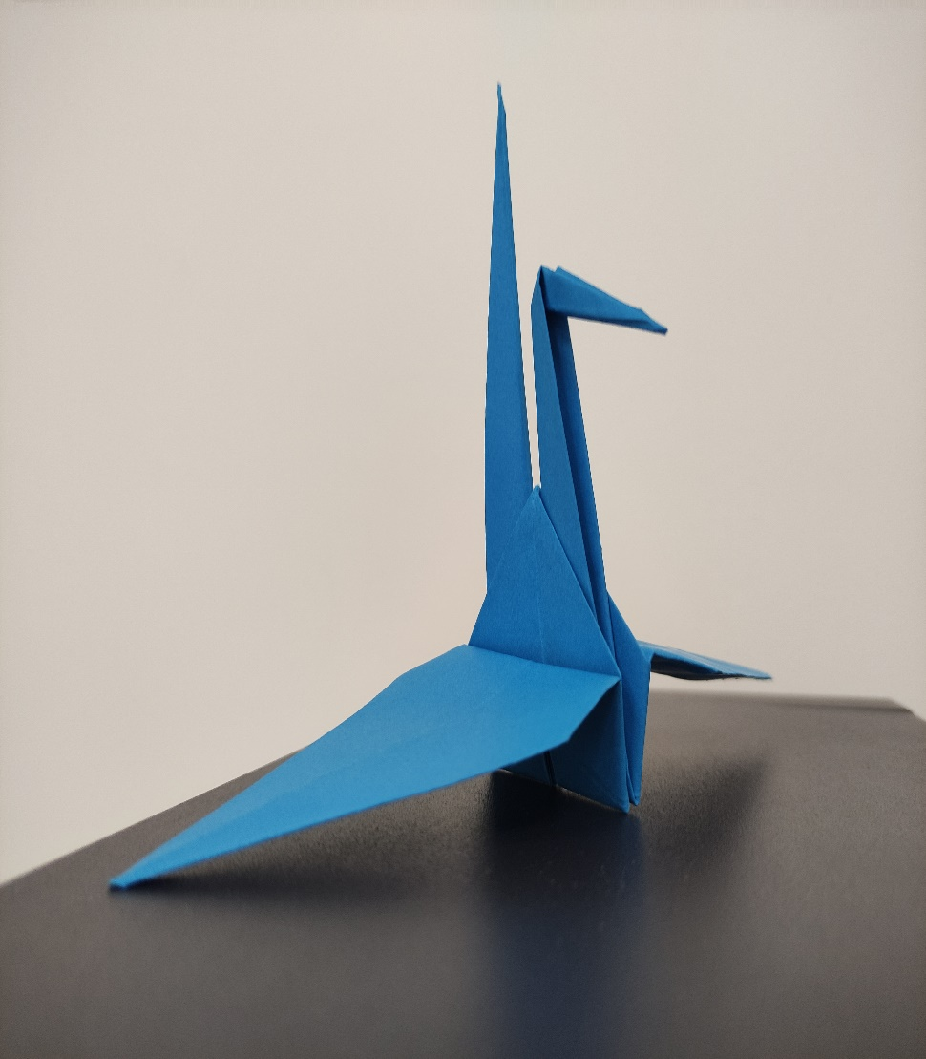
Jei norite turėti tai, ko niekada neturėjote, turite padaryti tai, ko niekada nedarėte.
(Coco Chanel)

